Slide 1




Slide 2












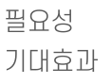

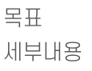



Slide 3





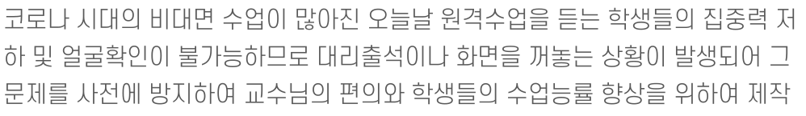

Slide 4










Slide 5



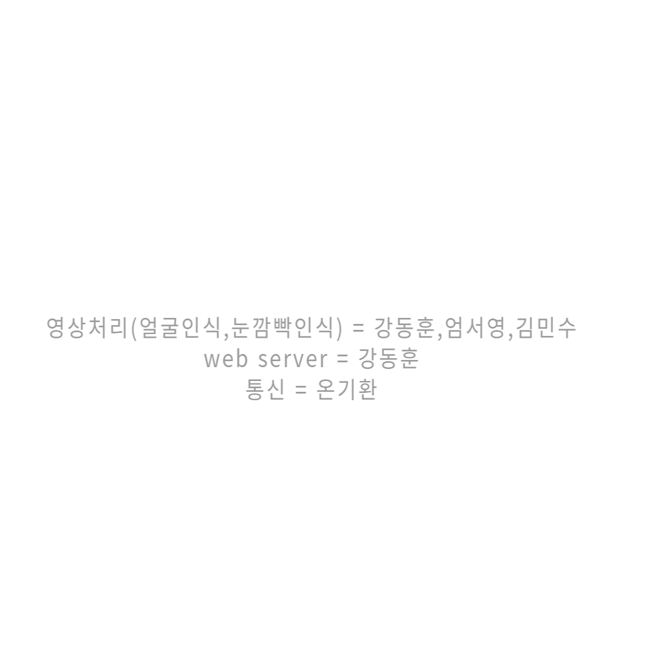


Slide 6







Slide 7





Slide 8
학생용PC(Windows)
교수용PC(Windows)
Python
WebServer(spring)
얼굴 인식
Websocket
Web 접속
눈 깜빡 인식
실시간 스트리밍
경고음 출력 및 졸음 횟수 기록
졸음 횟수 출력
데이터 전송
(websocket 통신)
RTSP 스트리밍
(VLC 플레이어 사용)
RTSP 스트리밍
(VLC 플레이어 사용)
실시간 스트리밍

Slide 9





Slide 10
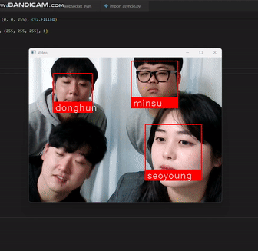


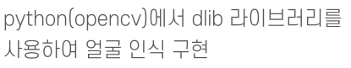

Slide 11
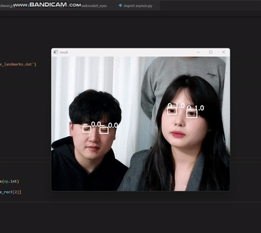

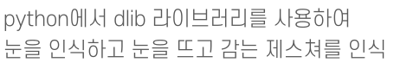

Slide 12
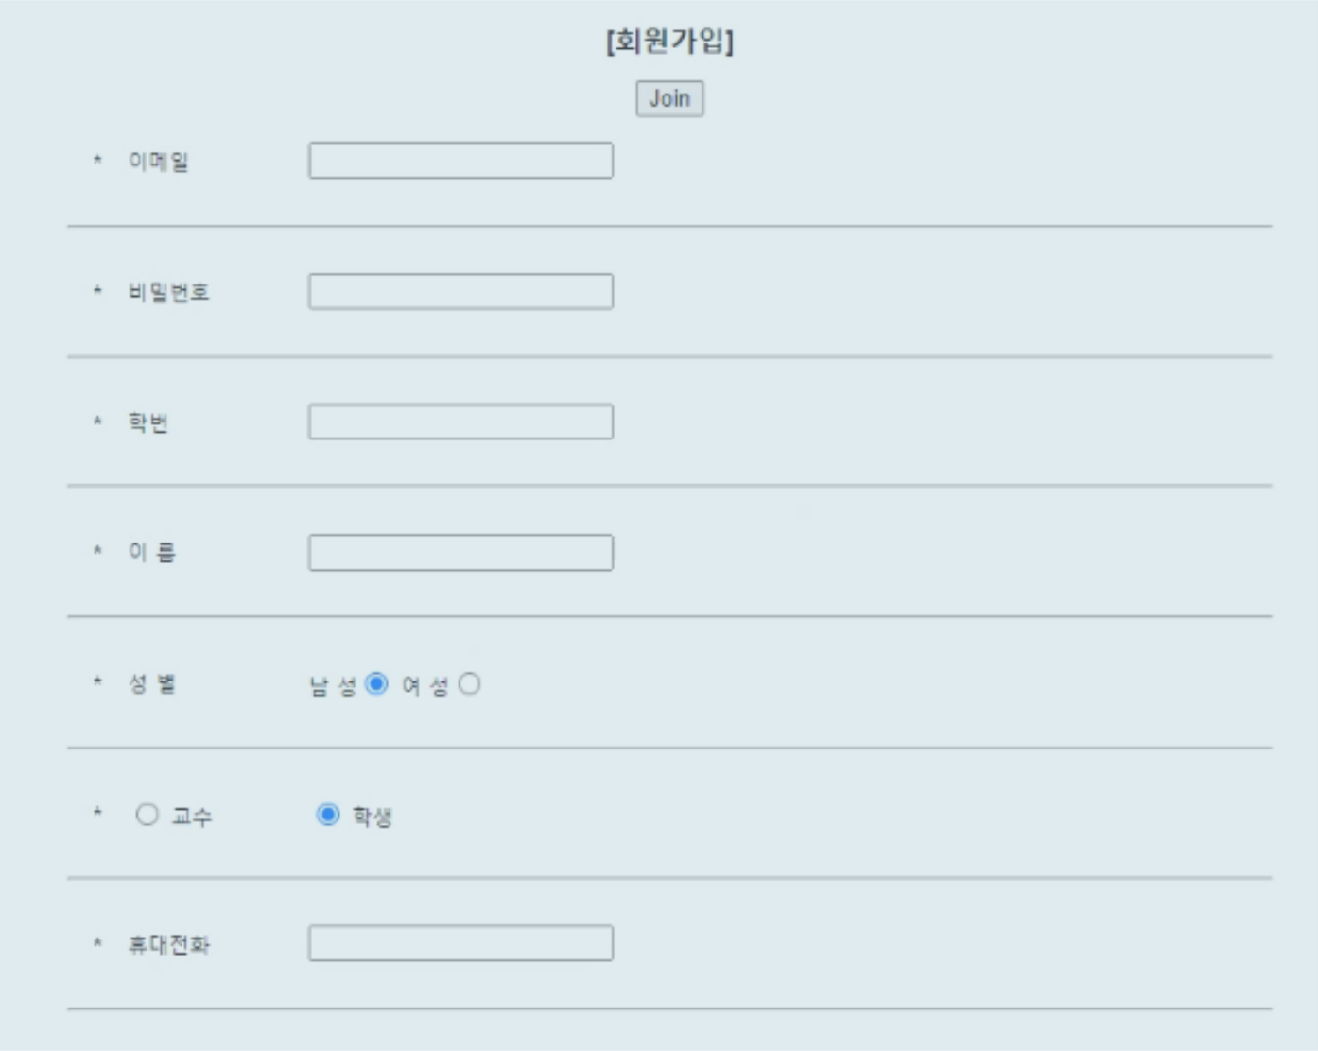



Slide 13
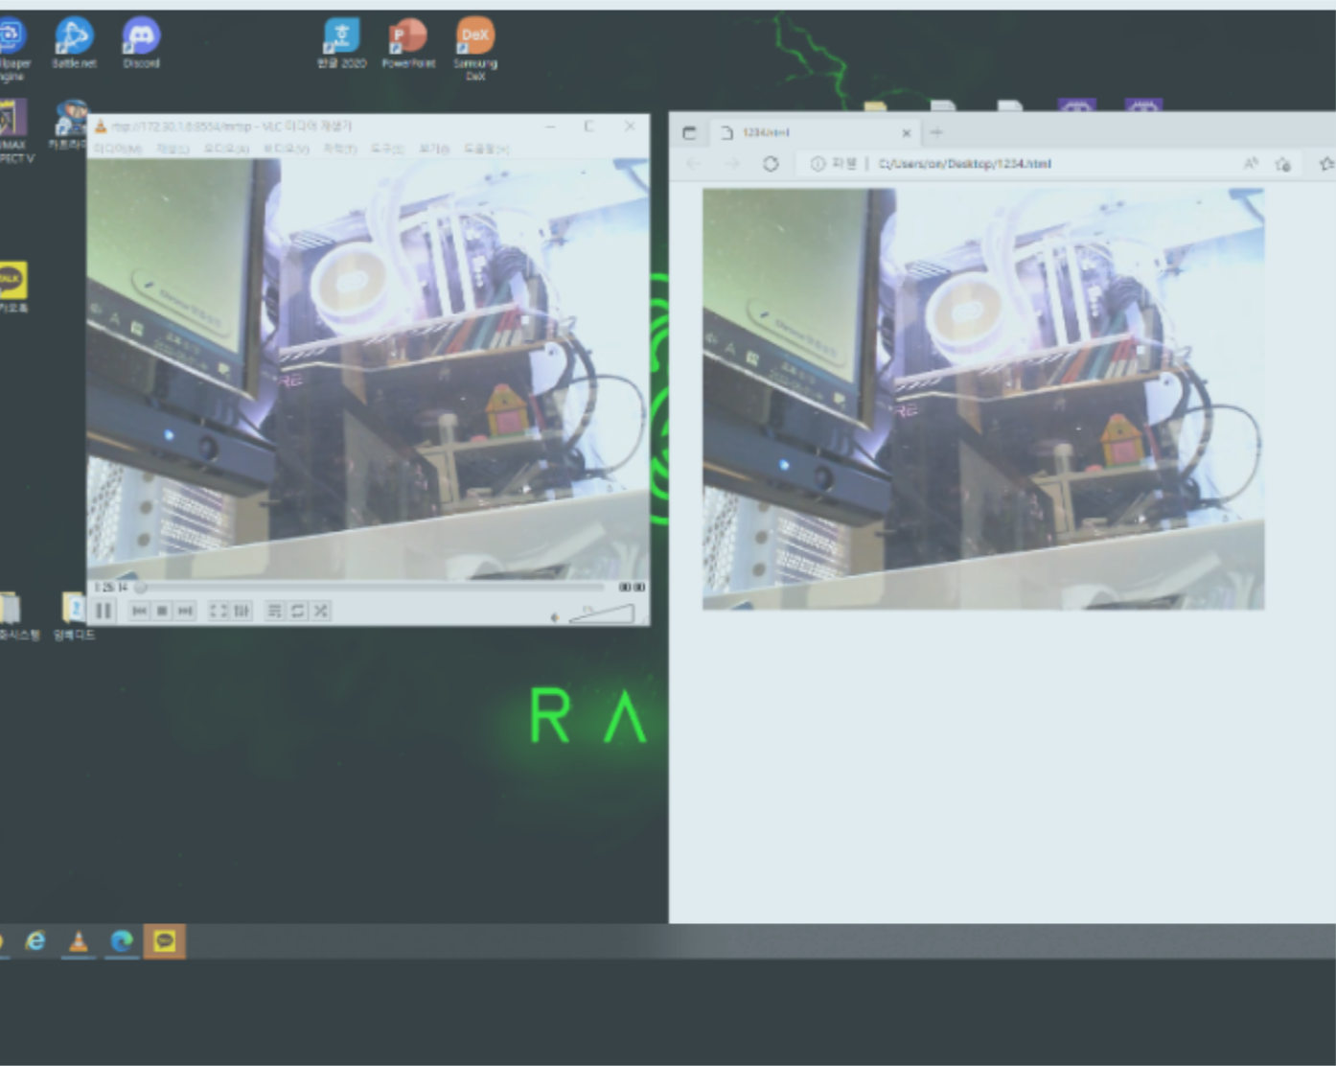

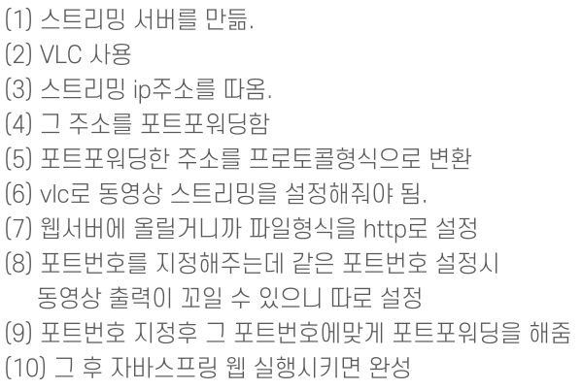

Slide 14


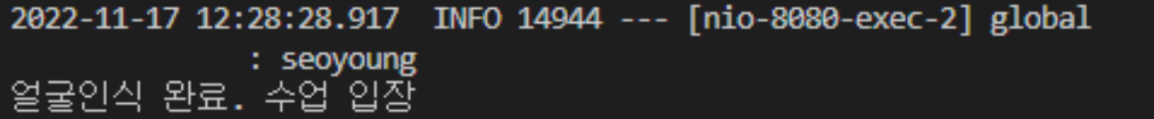
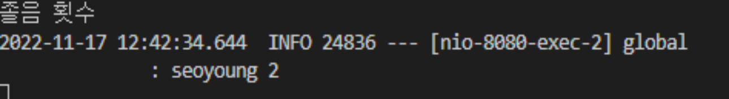

Slide 15


https://youtu.be/tKkSztDeHnk

Slide 16



